Slide 1

PROJETO INTEGRADOR
Turma 2018.2 Técnico em Informática
Alunos: Samuel Diogo, Gabriel Calixto, Pedro Henrique e Luiz Gustavo

Slide 2



O PROBLEMA
Falta variedade de perfis estudantis (Vestibulandos, Concurseiro, etc) dentro das plataformas de estudo.
Falta de organização.
Falta de produtividade e oscilação no desempenho .

Slide 3
PLANO DE NEGÓCIOS

Slide 4



NOSSA PROPOSTA
A nossa proposta é trazer uma apresentação personalizada, já voltada para determinado perfil de estudante.
Auxiliar o usuário dando suporte para aumentar seu desempenho acadêmico.
Otimizar o tempo de estudo.
Facilitar e tornar a rotina de estudos melhor.

Slide 5
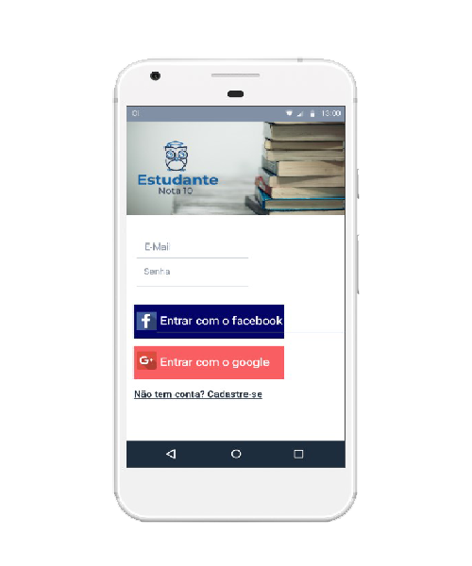
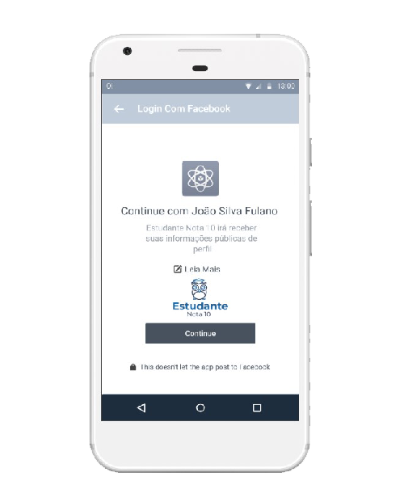


FUNCIONALIDADES
Criar lembretes para o estudo;
Definir cronograma semanal de estudo;
Opção para baixar as vídeo-aulas;
E-books das apostilas;
Espaço para guardar prints das aulas;
Exercícios;
Testes;
Mapas mentais definidos;
Reunir grupo de estudos na sua área.

Slide 6


DADOS PARA MECÂNICA DE FUNCIONALIDADES
Material:
Vídeo aulas;
Transmissão ao vivo;
Exercícios;
Aluno:
Cadastro:
Foto (Opcional);
Nome Completo;
E-Mail;
Senha;
Idade;
Escolaridade;
Tipo de concurso que quer fazer;
CEP;
Atividades:
Redação;
Screenshot;
Pagamento:
Nome do titular;
Número do cartão;
Validade;
Código de segurança;

Slide 7
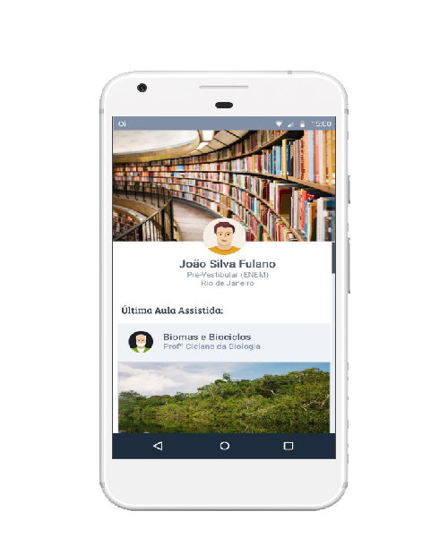
GRUPOS E ELEMENTOS DE CADA GRUPO
VESTIBULANDO: Foco em matérias do ensino médio e específicas para determinados cursos/instituições como medicina, engenharias, UERJ, FUVEST e ENEM.
CONCURSEIRO: Liberdade para o aluno escolher, de forma personalizada, quais disciplinas e conteúdos irá estudar voltado para o concurso pretendido pelo aluno.
PERSONALIZADO: O Aluno tem total liberdade para personalizar o perfil conforme sua necessidade e interesse. Ideal para aqueles que ainda não decidiram o alvo a ser alcançado, mas não querem ficar parados.

Slide 8
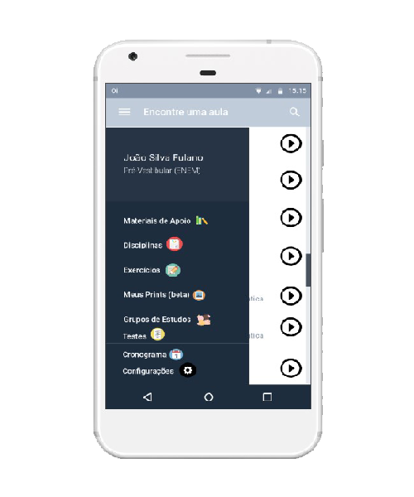


DÚVIDAS E SUPORTE
Prazos:
Atualizações de Vídeo aulas:
-Semanalmente;
Respostas de dúvidas:
Resposta do professor para perguntas dos alunos Padrão 48Hr’s;
Resposta do professor para perguntas dos alunos Premium 5Hr’s;
Resposta suporte Técnico:
Tempo de resposta para suporte técnico de 8 á 24 Horas;

